Slide 1
Innhold i dette dokumentet
Eksempel på åpningsbildet
Redigere styrt dokument
Om KS-HMS systemet
Laste opp nytt styrt dokument
Generelt om registreringer
Lagre nytt styrt dokument
Legge til ny registrering
Legg til dokumentegenskaper
Registreringer i liste
Sjekke inn styrt dokument
Generelt om styrte dokumenter
Opprette styrt dokument fra mal
Kontroll med versjonsstyring
QR-Kode i Sharepoint (ekstra)
Versjonskontroll/Historikk
Kontaktinfo ISO-Piloten AS

Slide 2
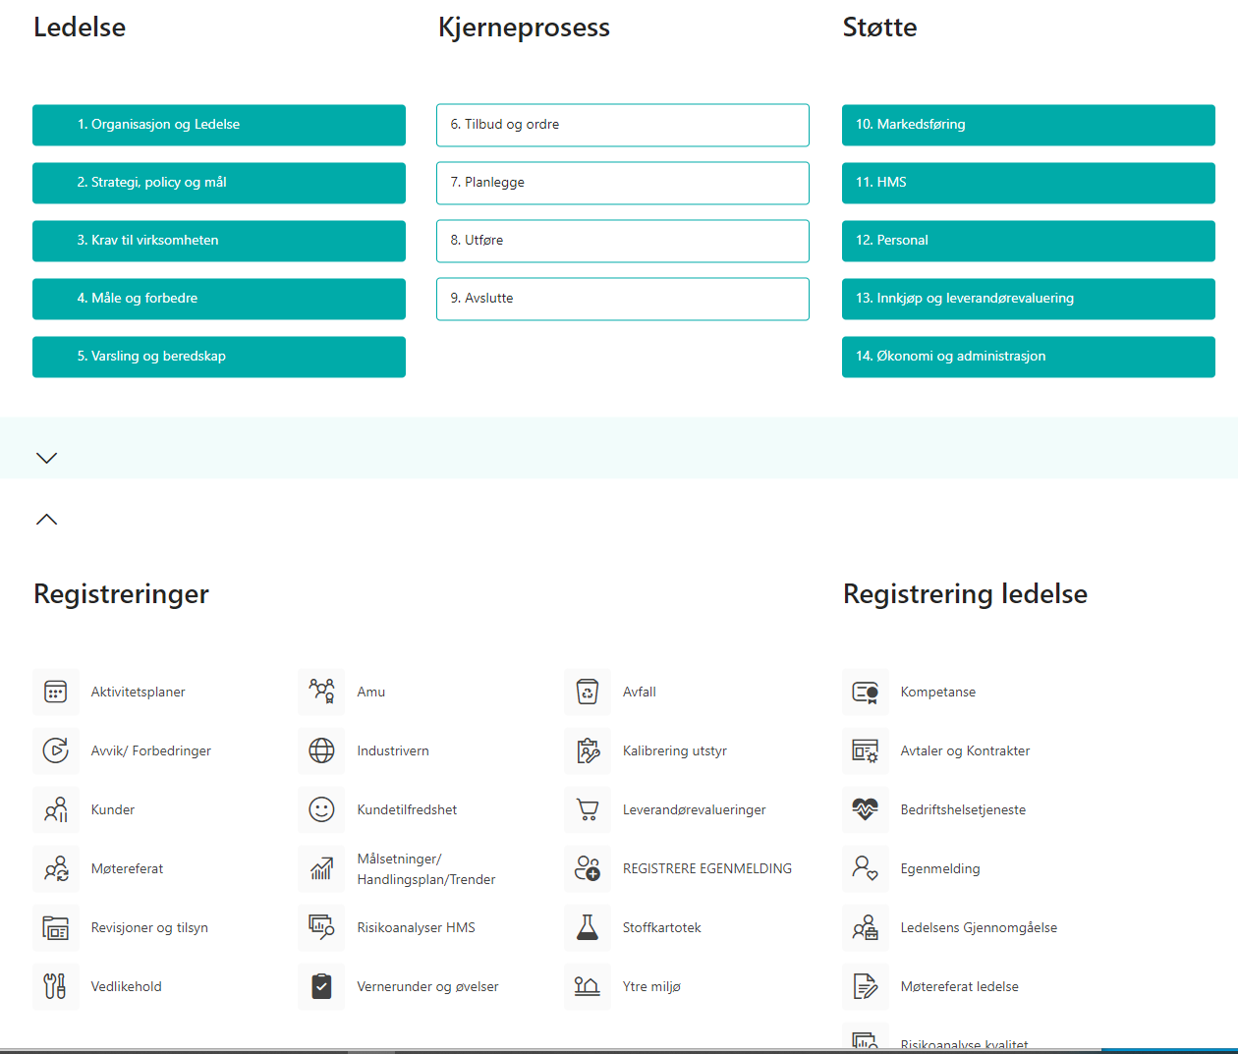
KS-HMS i SharePoint - åpningsbildet -eksempel

Slide 3
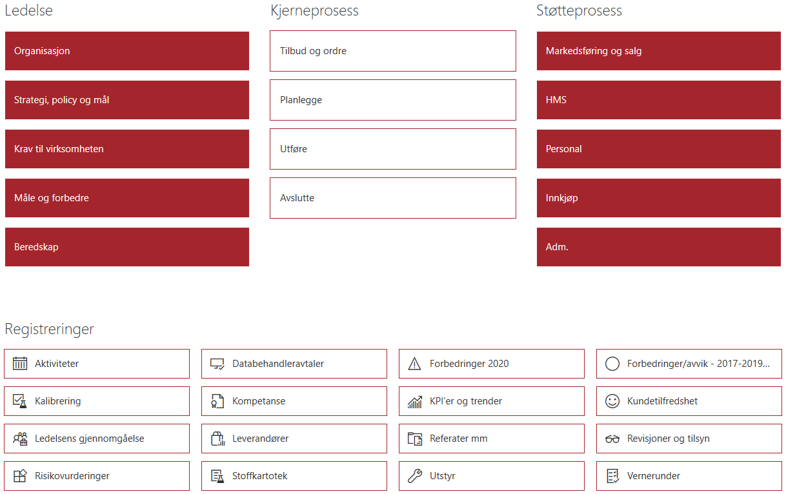
Styringssystem for KS-HMS
Styrte dokumenter
Registreringer

Slide 4
Generelt om registreringer
Registrering = Bevis
F. eks;
rapporter, referater, resultater fra kontroll, sertifikater, analysebevis
Skal være
Tilgjengelig
Leselig
Tilstrekkelig beskyttet

Slide 5
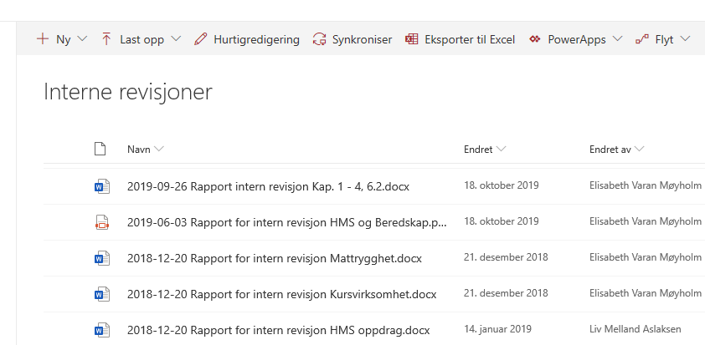
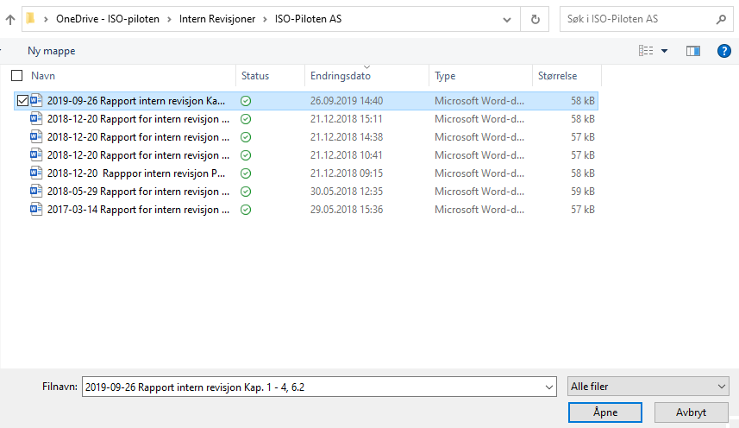
Legge til ny registrering i arkivmappe, Laste opp
Velg ønsket dokumentbibliotek
Klikk her
Velg fil som skal lastes opp
3. Åpne

Slide 6
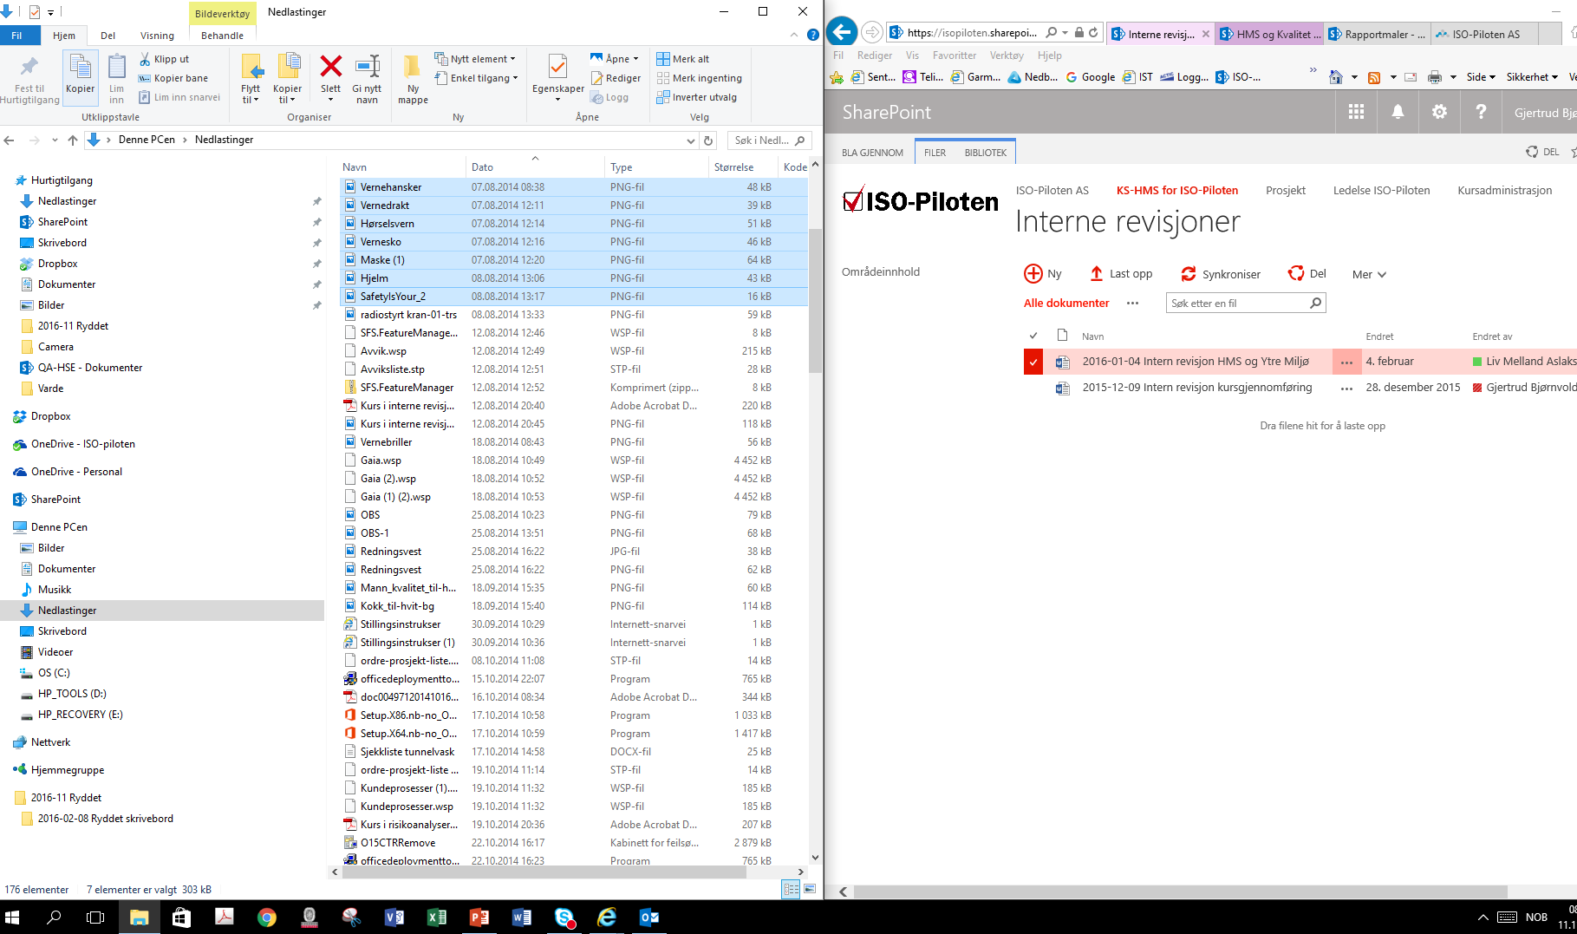
Eller - Legge til ny registrering i arkivmappe, dra inn
1. Merke aktuelle dokument
(Hold inne Shift og klikk på de dokumentene du vil ha med)
3. Dra dem opp hit og slipp når du ser at det står slipp her
2. Dra dem ned mot nettleseren du har HMSK-siden åpen i

Slide 7
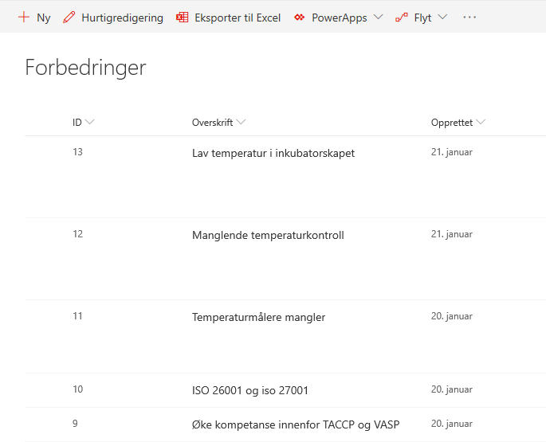
Registreringer i liste (f.eks. forbedring/avviksliste)
1. Klikk her for å opprette ny forbedring, skjema er selvforklarende
2. Klikk her for småredigering, eks endre kategori, saksbehandler etc.
3. Klikk her for behandling av en sak

Slide 8
Generelt om styrte dokumenter
Eksempler
Prosedyrer:
En generell orientering om hvordan man
skal gjøre en oppgave.
Hensikt, omfang og ansvar skal beskrives
Instrukser
Spesifikk framgangsmåte/regel
Maler
Skjema/rapport etc.
Håndbøker
Krav
Tilgjengelig
Leselig
Kontroll med endringer (Versjonskontroll)

Slide 9
Kontroll med endringer/versjonsstyring
1. Hovedversjon,
Alle kan se den
2. Underversjon,
Bare de med redigeringsrettigheter kan se den

Slide 10
Versjonskontroll/Historikk
Dette krever at vi
Sjekker ut dokument når vi skal redigere
Sjekker inn dokument når vi er ferdige å redigere
Vi oppnår:
Historikk på dokumentet, vi kan se tidligere versjoner
At dokumentet kun ligger ett sted – i en versjon
At vi kan gjenopprette en tidligere versjon
Informasjon om endringer – dersom vi skriver inn kommentar

Slide 11
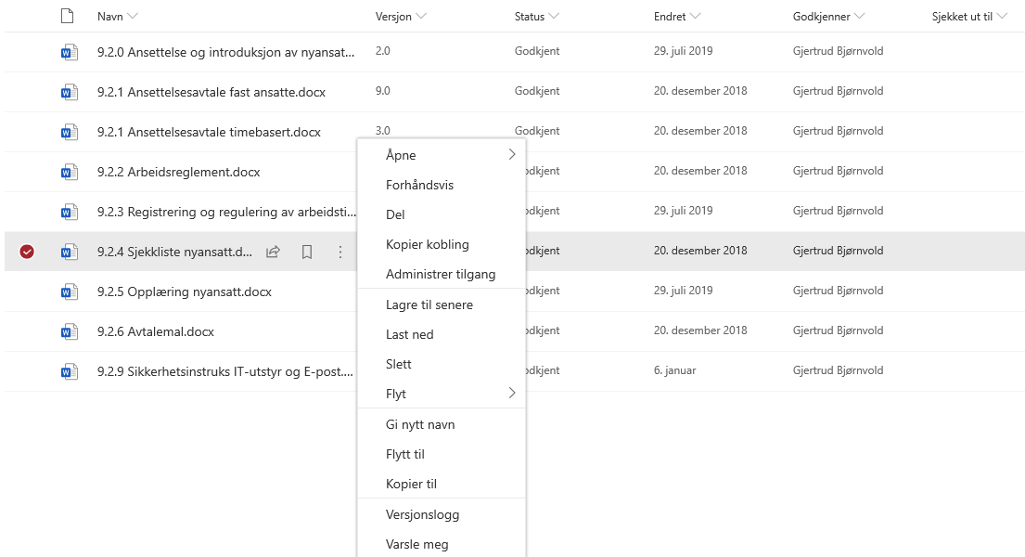
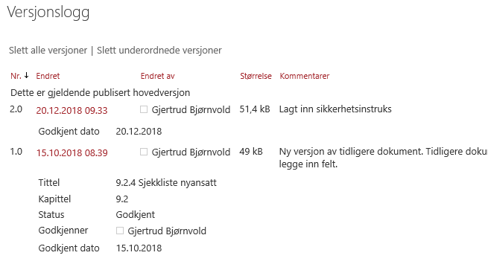
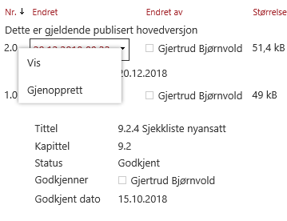
Versjonskontroll/Historikk forts.
Høyreklikk på de 3 prikkene
Velg versjonslogg
Klikk på pil v/dato, meny kommer frem

Slide 12
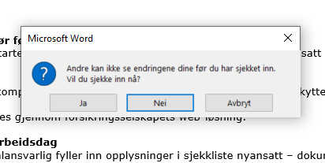
Redigere styrt dokument
Klikk på dokumentnavnet
Klikk på rediger dokument – velg rediger i skrivebordsprogram
Klikk på «Sjekk ut» om du skal redigere
Gjør endringer
Lukk dokumentet og svar ja

Slide 13
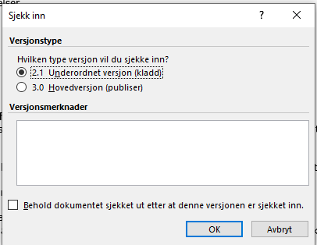
Redigere styrt dokument, forts.
1. Velg underordnet versjon (kladd) dersom du ikke er ferdig med redigeringen, eller dersom andre skal godkjenne redigeringen
2. Velg Hovedversjon (publiser) dersom du er ferdig med endringen og du kan godkjenne endringen selv.
3. Legg inn en kommentar om hva du har gjort og ev. om hvorfor du godkjenner egne endringer, klikk ok

Slide 14
Redigere styrt dokument, forts.
Om du ikke sjekker inn:
Andre kan ikke se endringene dine
Andre får ikke sjekket ut fila for å gjøre endringer

Slide 15
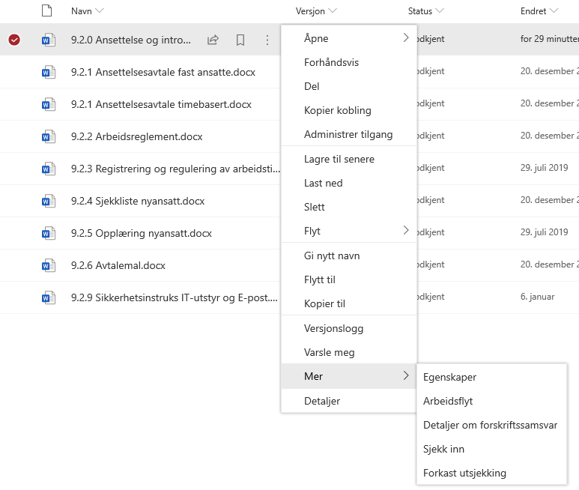
Redigere styrt dokument, forts.
Sjekke inn utsjekket
dokument
1. Klikk på de 3 prikkene
2. Velg Mer
3. Velg
Sjekk inn, eller
Forkast utsjekking (forkast endringer)

Slide 16
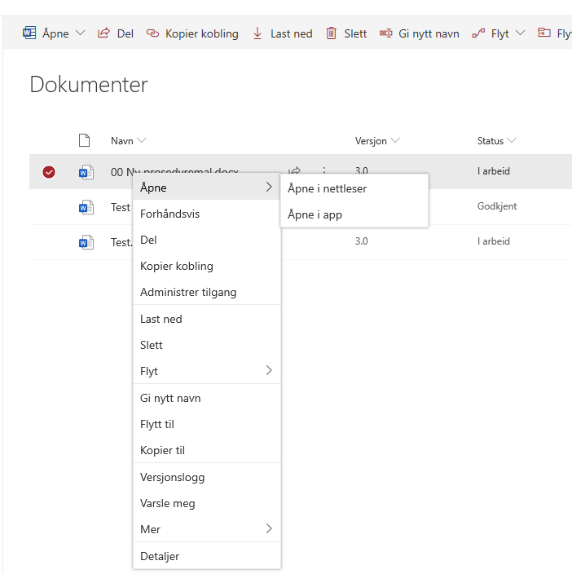
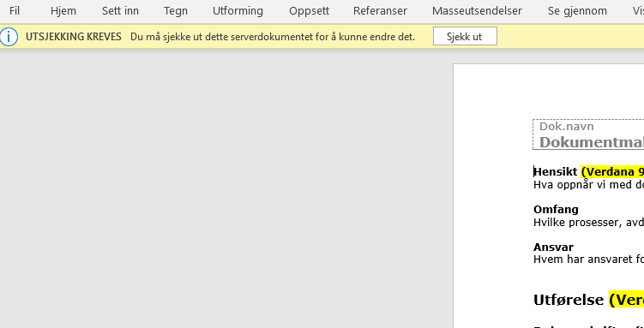
Opprette nytt styrt dokument (Metode 1)
Finn frem dokumentmalen 00 Mal
Høyreklikk på dok. navn, eller klikk på de tre prikkene
Åpne i app
Utsjekking kreves – trykk sjekk ut

Slide 17
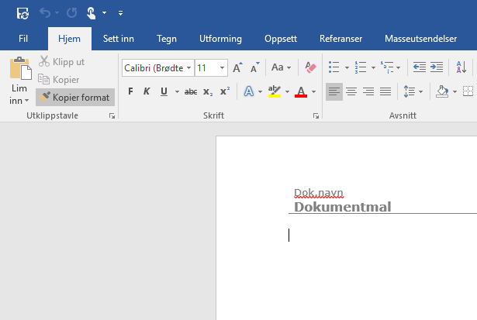
Opprette nytt styrt dokument forts.
1. Velg fil

Slide 18
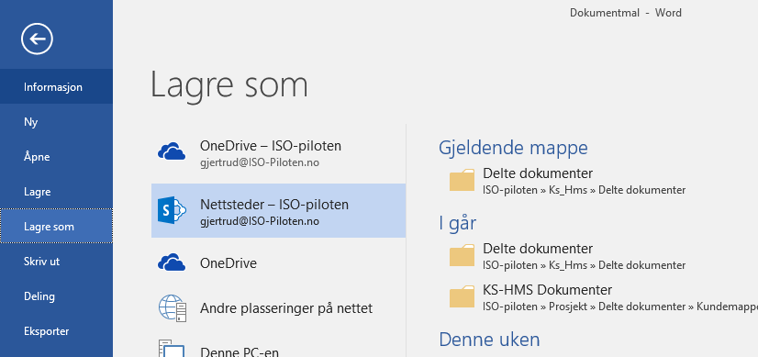
Lagre nytt styrt dokument
1
2
3
Velg lagre som

Slide 19
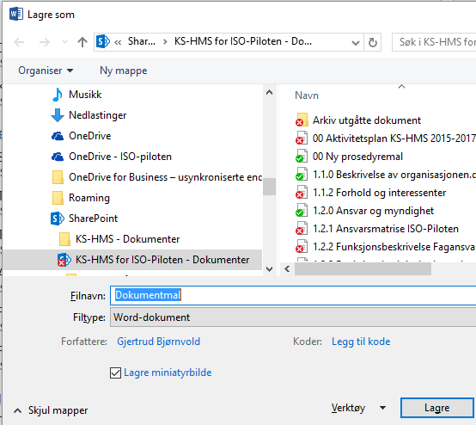
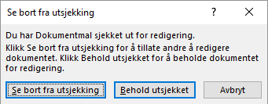
Lagre nytt styrt dokument forts.
1. Gi dokumentet ett navn
2. Lagre
3. Velg se bort fra utsjekking

Slide 20
Lagre styrt dokument forts.
Ferdig å skrive, klikk her

Slide 21
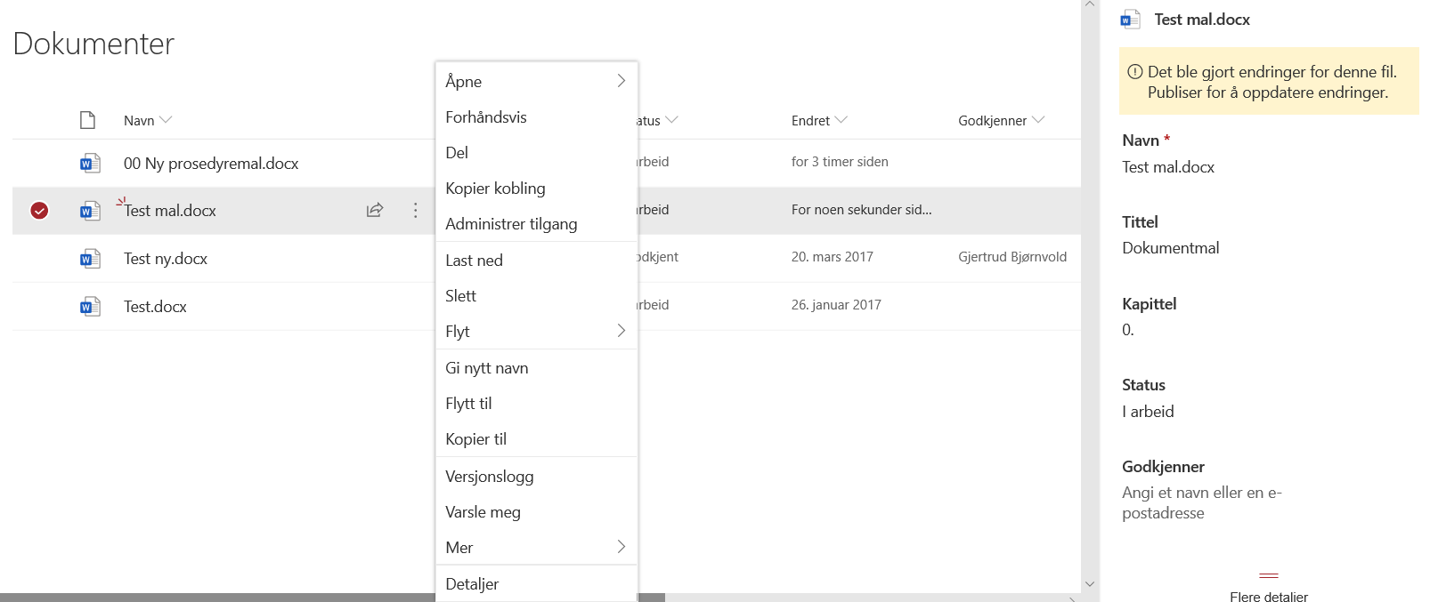
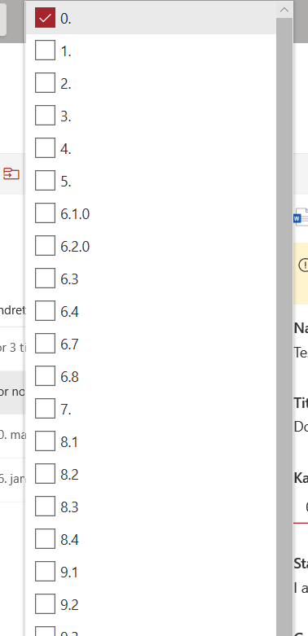
Legg til dokumentegenskaper
3. Klikk under Tittel –
Gi dokumentet en tittel (samme som navn)
4. Klikk under Kapittel - Velg hvor dokumentet skal ligge (nummer på knapp)
Klikk på prikkene
Velg Detaljer

Slide 22
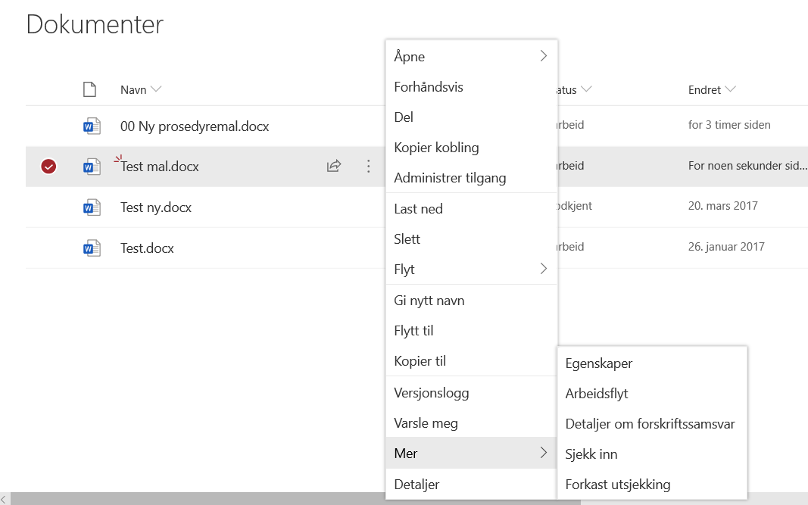
Sjekke inn styrt dokument
1. Klikk på prikkene
2. Velg Mer – og Sjekk inn

Slide 23
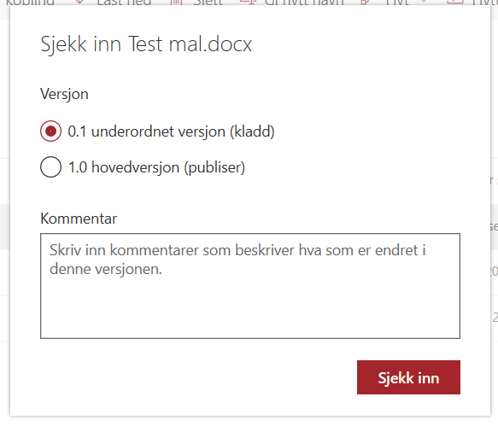
Sjekke inn styrt dokument forts.
Velg underordnet versjon dersom du ikke er ferdig, eller noen andre skal godkjenne dokumentet.
Velg hovedversjon dersom du er ferdig og du selv skal godkjenne dok.
Skriv inn en kommentar om hva som er endret/hva du har gjort.

Slide 24
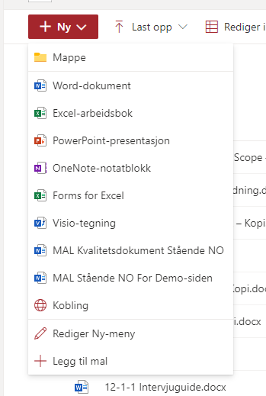
Opprette nytt styrt dokument fra mal i "NY-menyen" (Ikke alle kunder har denne)
Klikk på «NY» knappen
Velg ønsket maldokument
Det vil da åpne seg et dokument i word-online som heter «Dokument..»

Slide 25
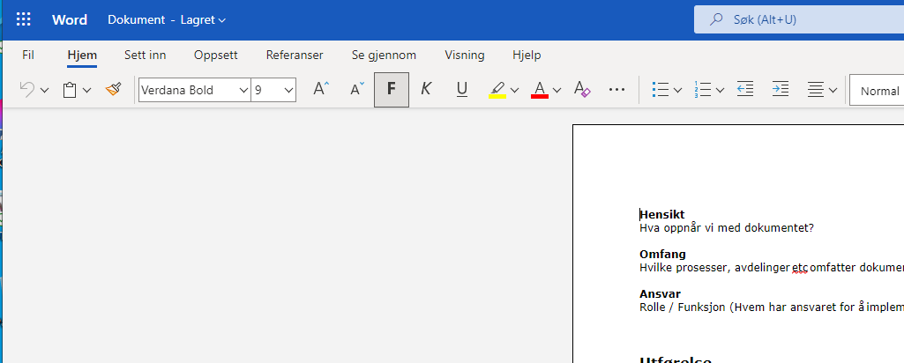
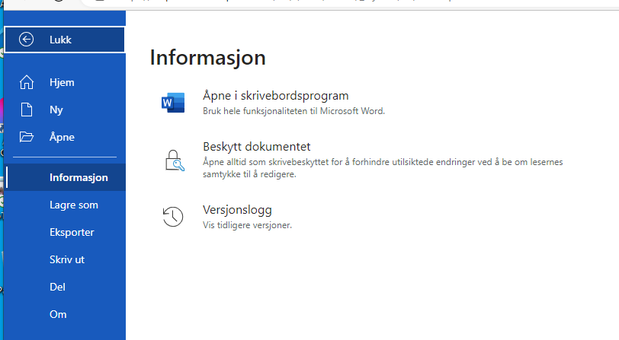
Opprette nytt styrt dokument metode 2 forts.
Klikk på «fil» og velg «åpne i skrivebordsprogram»

Slide 26
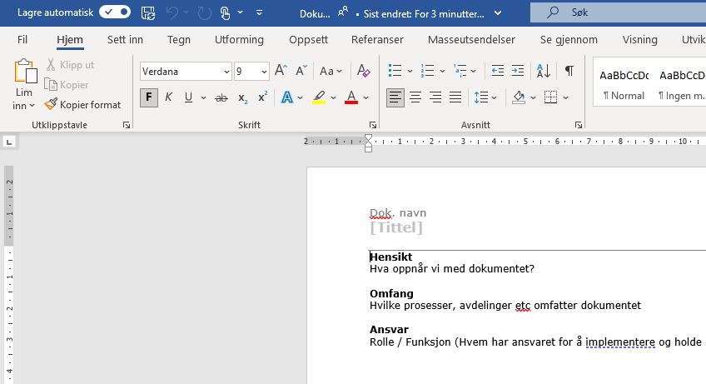
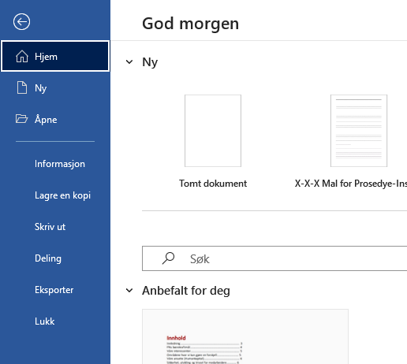
Opprette nytt styrt dokument metode 2 forts.
Klikk på «Fil», og velg «Informasjon»

Slide 27
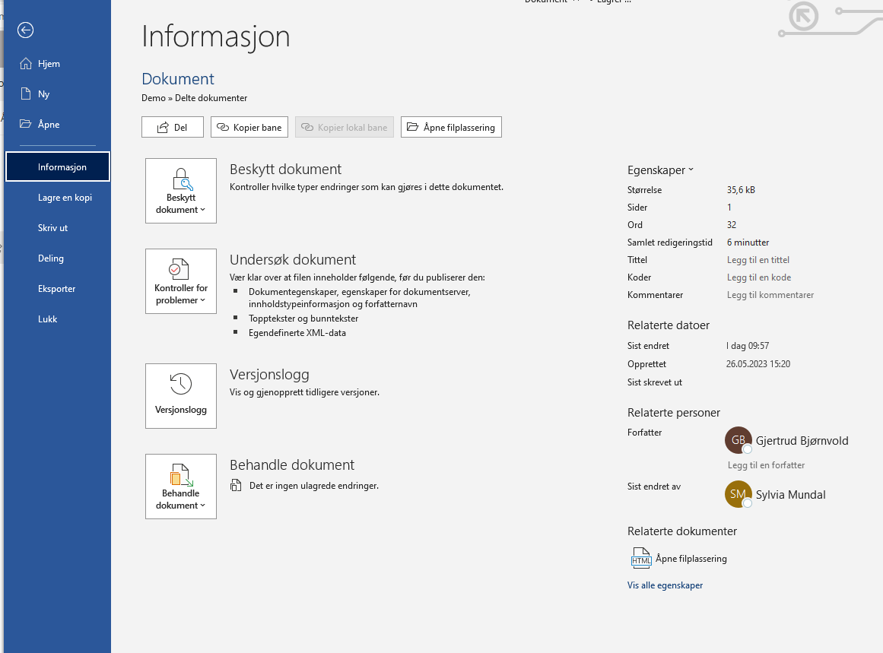
Opprette nytt styrt dokument metode 2 forts.
Kl
Klikk på «vis alle egenskaper»

Slide 28
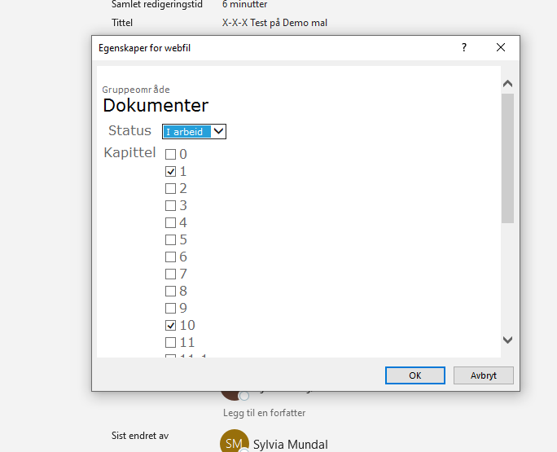
Opprette nytt styrt dokument metode 2 forts.
Legg til rett tittel på dokumentet
Velg riktig kapittel
Dokumentet vil nå legges seg under riktig kapittel i styrte dokumenter
Du kan nå gå tilbake i dokumentet og fullføre det på vanlig måte i Word. Det blir automatisk lagret

Slide 29
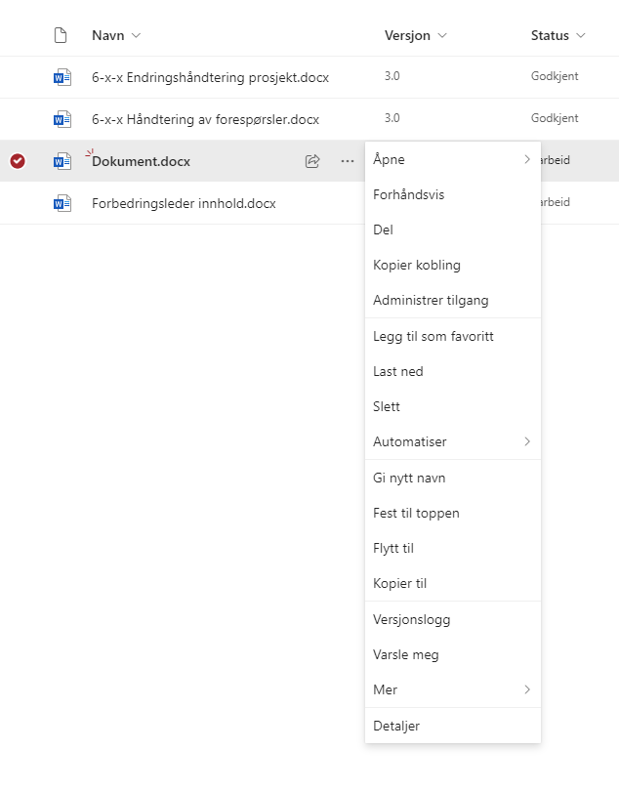
Opprette nytt styrt dokument metode 2 forts.
Gi dokumentet nytt navn:
klikk på de 3 prikkene
Velg «Gi nytt navn», og skriv inn nytt navn

Slide 30
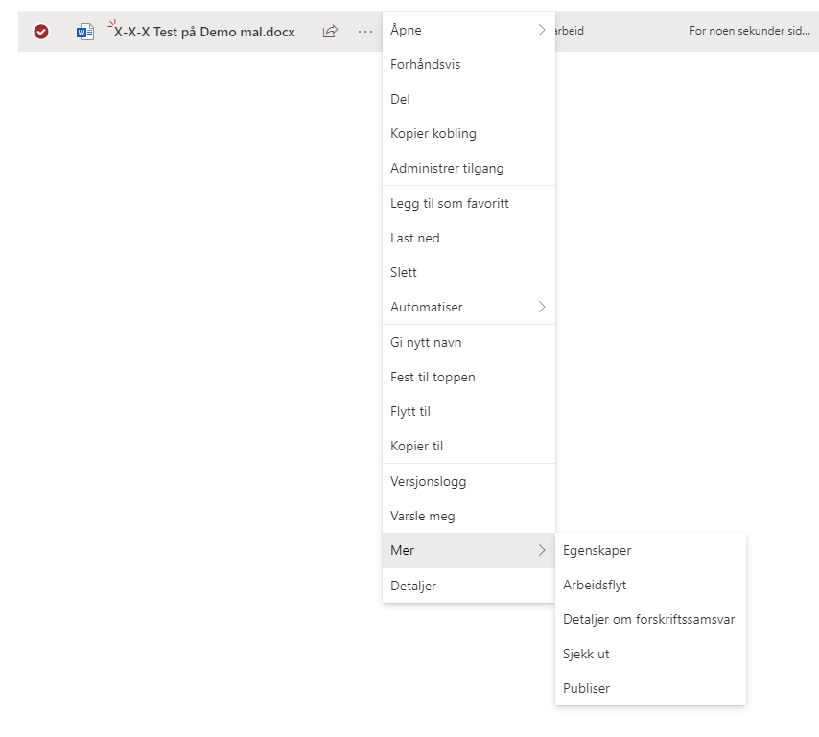
Opprette nytt styrt dokument metode 2 forts.
Publiser nytt dokument:
klikk på de 3 prikkene
klikk på «mer»
klikk på de 3 prikkene
Skriv inn en kommentar, og klikk «OK»
Dokumentet er nå publisert som hovedversjon, og vil være synlig for alle, også de med kun lesetilgang

Slide 31
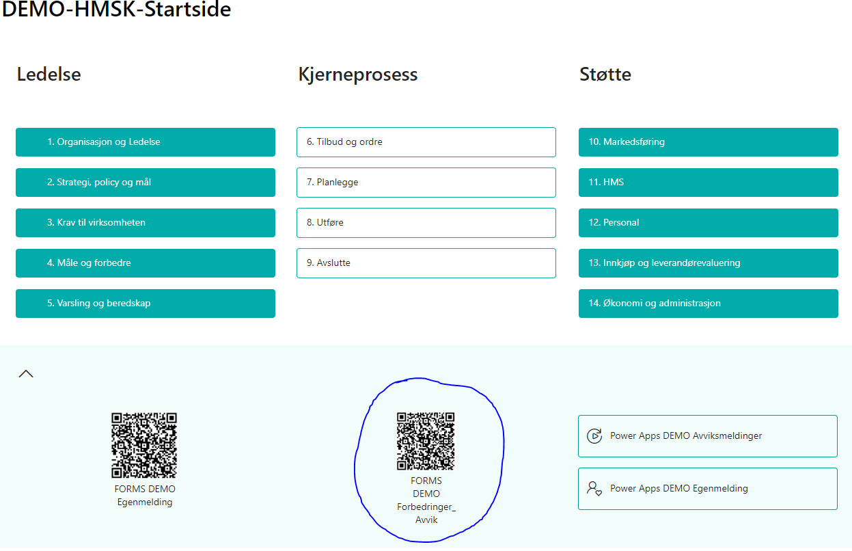
QR-Kode i Sharepoint (ekstra bestilling)
Registrere Forbedring/ Avvik via QR-Kode:
Scann QR-koden som ligger på HMSK siden, eller som er slått opp på en passende plass i bedriften
Fyll ut skjemaet som kommer opp, og kvitter med å trykke send.
Mail med varsel om at nytt skjema er fylt ut vil automatisk bli sendt til en gitt mottaker.
Mottaker av mail går inn i lista og legger på en saksbehandler og videre behandling er som i standard prosedyre.

Slide 32
OK?
Ta kontakt om det er andre ting du/dere lurer på
Sylvia: 938 52 097
sylvia@iso-piloten.no
Gjertrud: 917 07 628
gjertrud@iso-piloten.no
Liv: 454 70 243
liv@iso-piloten.no
Elisabeth: 915 18 480
elisabeth@iso-piloten.no

